Slide 1
Изменение развивающей предметно – пространственной среды в течении тематической недели по теме: «Зимние забавы» (старшая группа)
Воспитатель
МБДОУ № 65 «Дельфин» Пономарева Ирина Андреевна

Slide 2
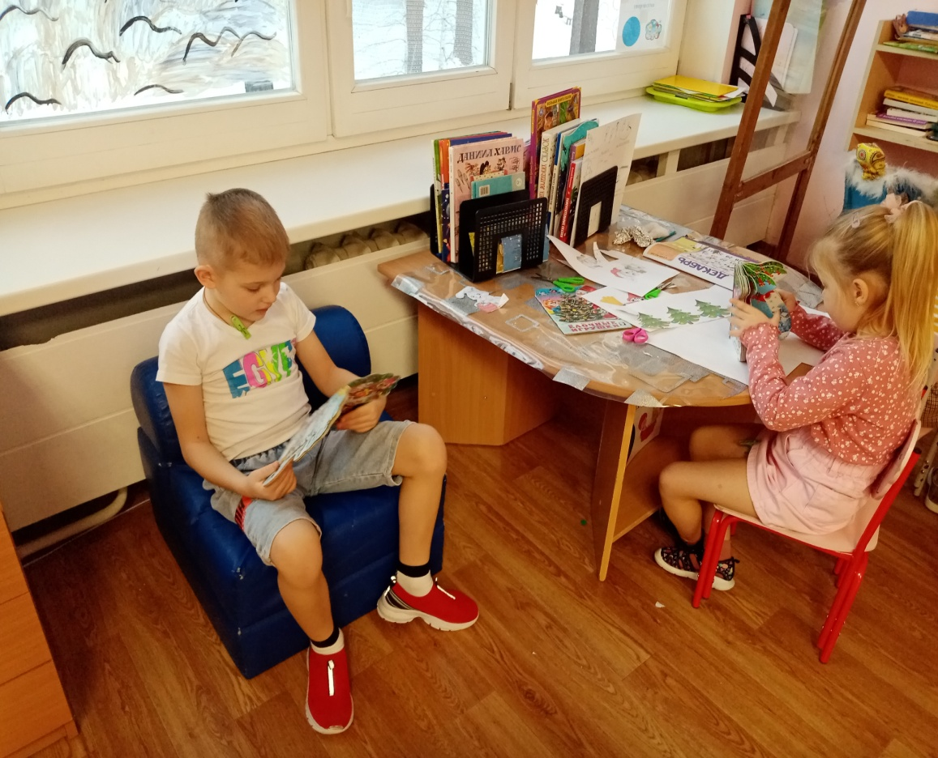
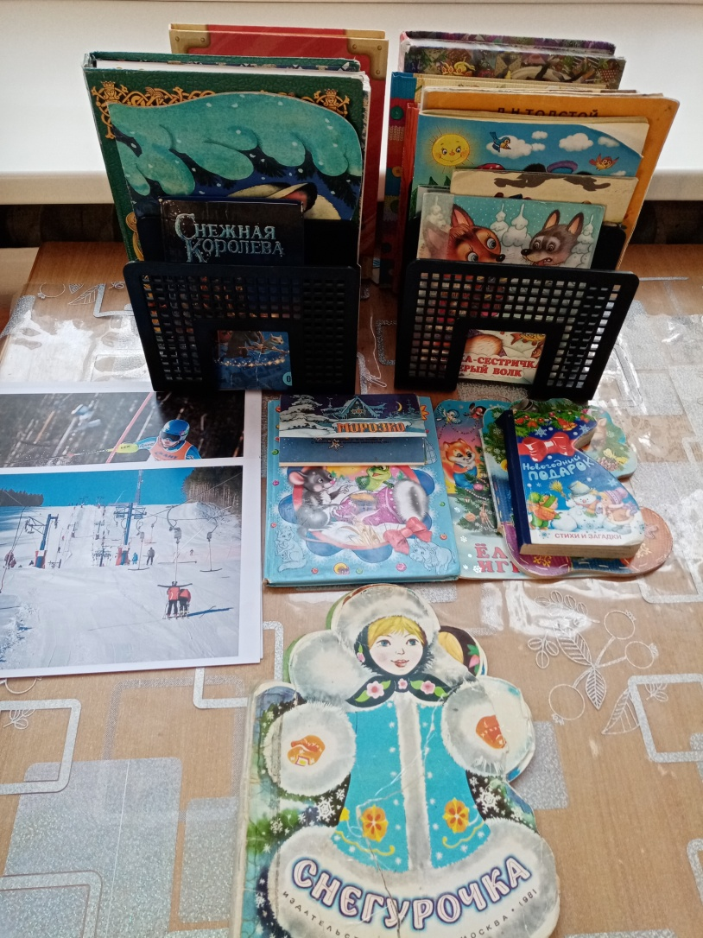
Центр литературы Внесены книги, иллюстрации по теме недели, предложен материал для создания книжек – малышек.

Slide 3
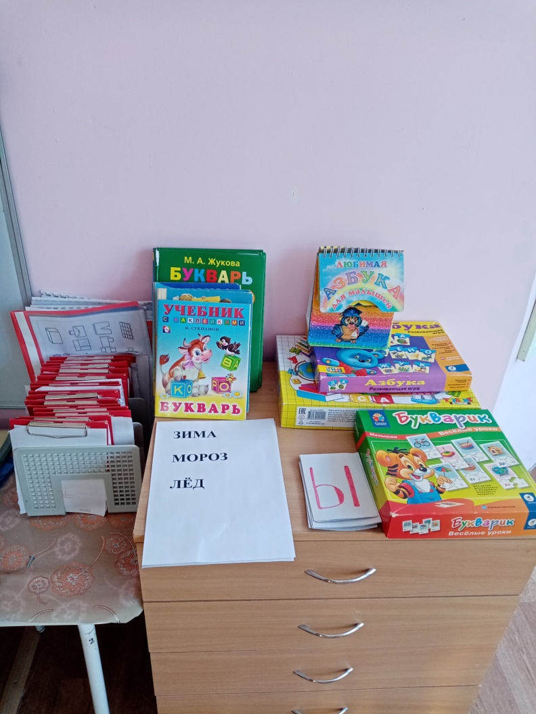
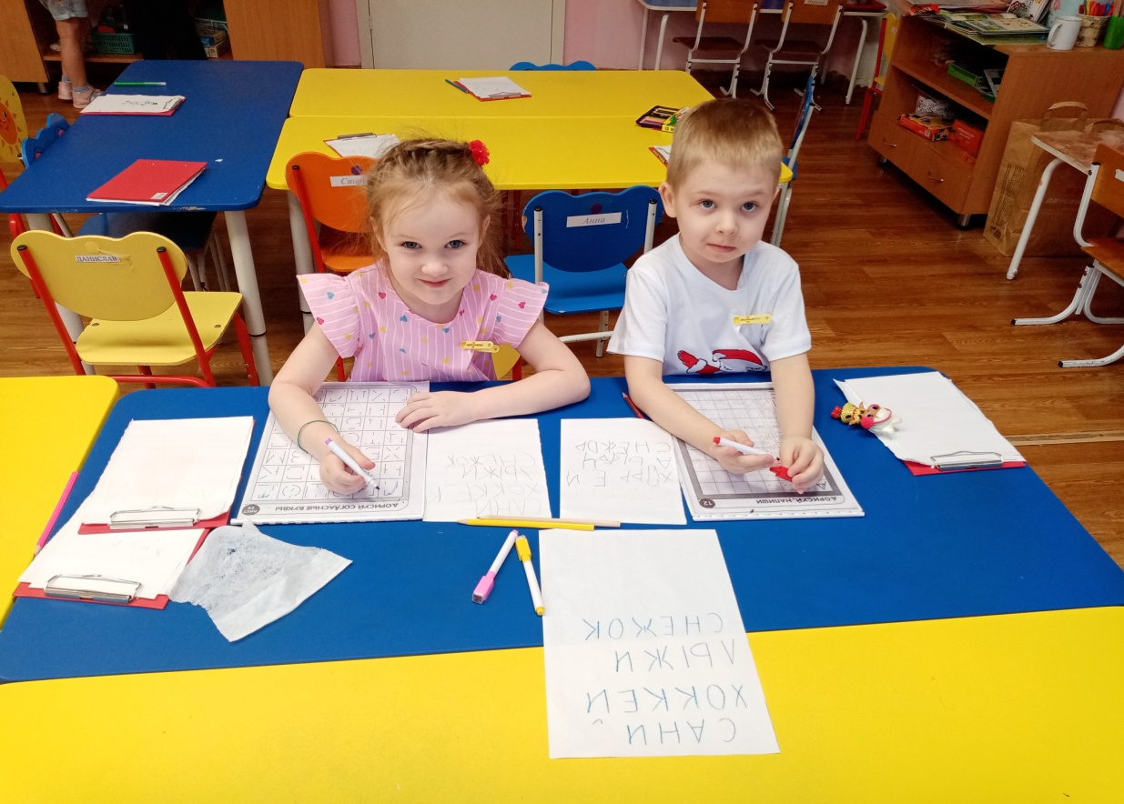
Центр развития речи Внесены игровизоры для написания букв. Внесены прописи, слова по теме недели для переписывания детьми.

Slide 4
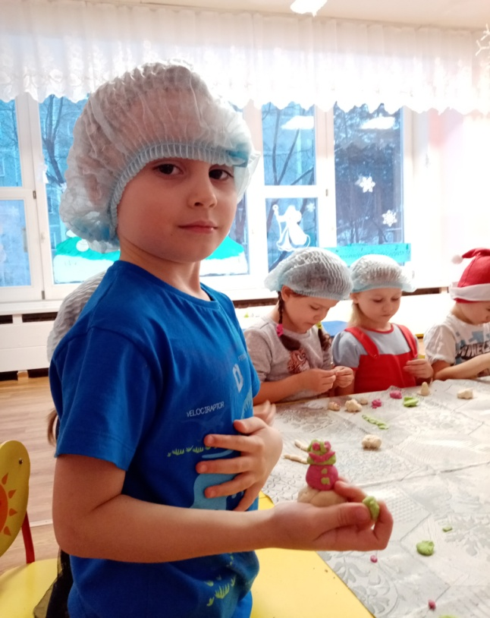
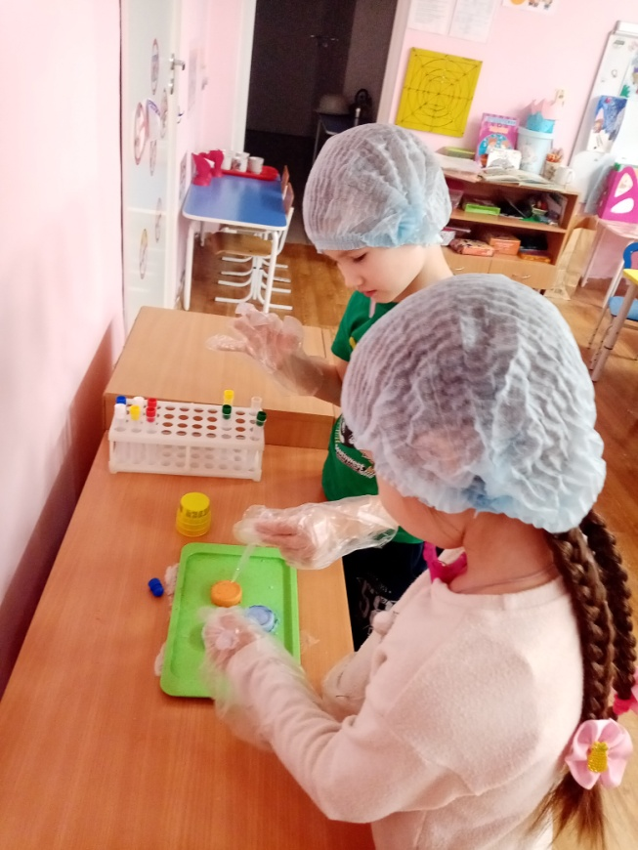
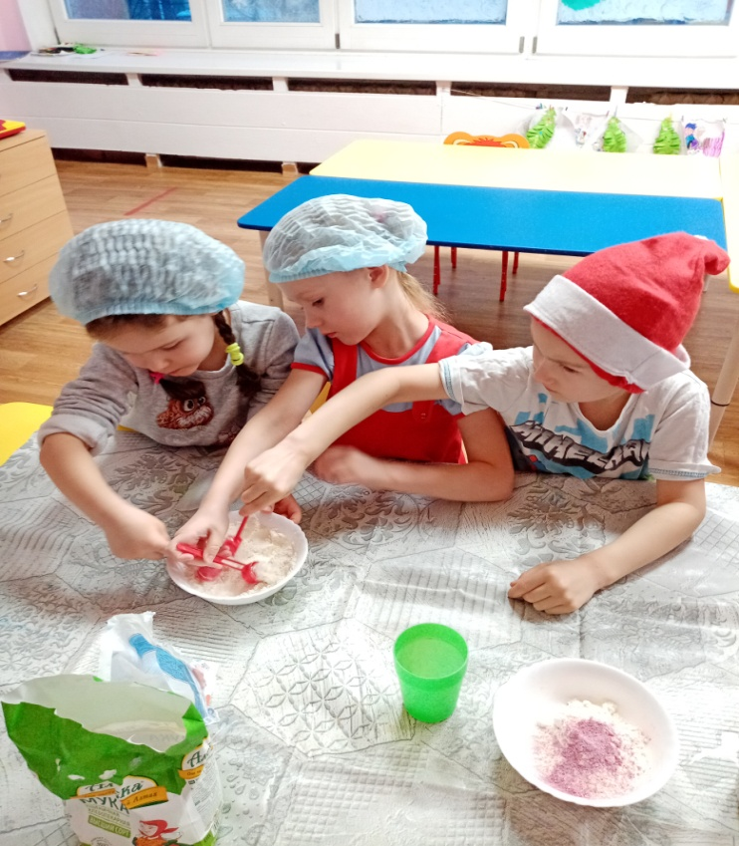
Центр науки и экспериментирования Внесены материалы для экспериментов со льдом, внесены ингредиенты для приготовления соленого теста для лепки лыжников.

Slide 5
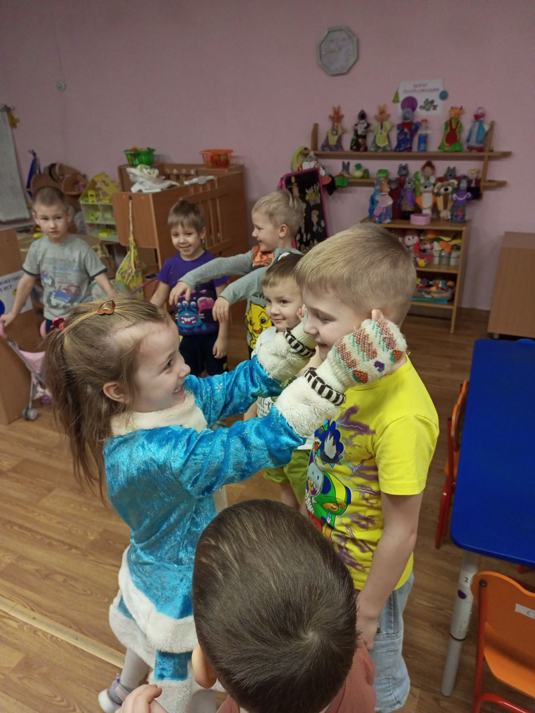
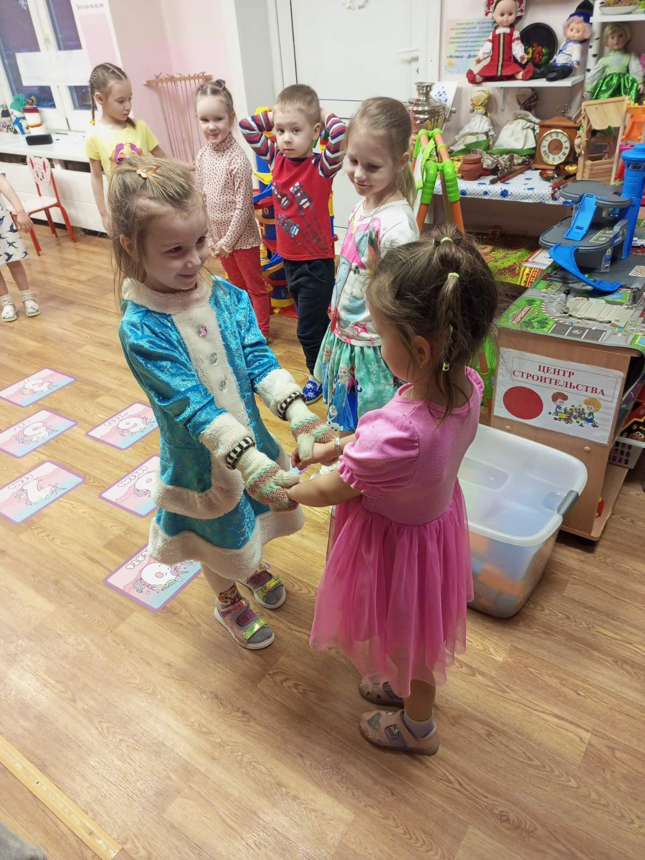
Внесены атрибуты для подвижной игры «Заморожу»

Slide 6
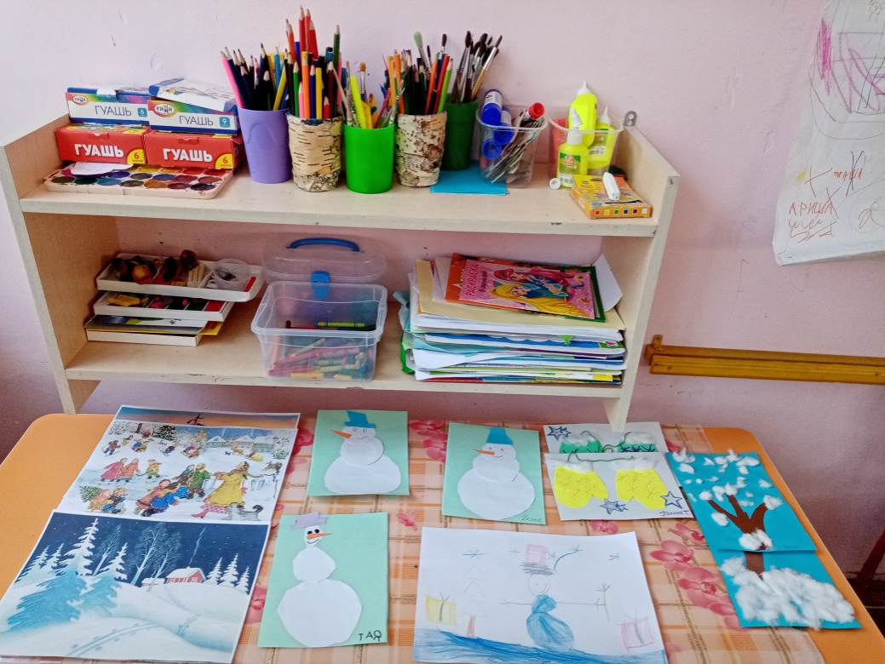
Центр творчества Внесены раскраски, иллюстрации, наглядный материал, для детского творчества по теме недели.

Slide 7
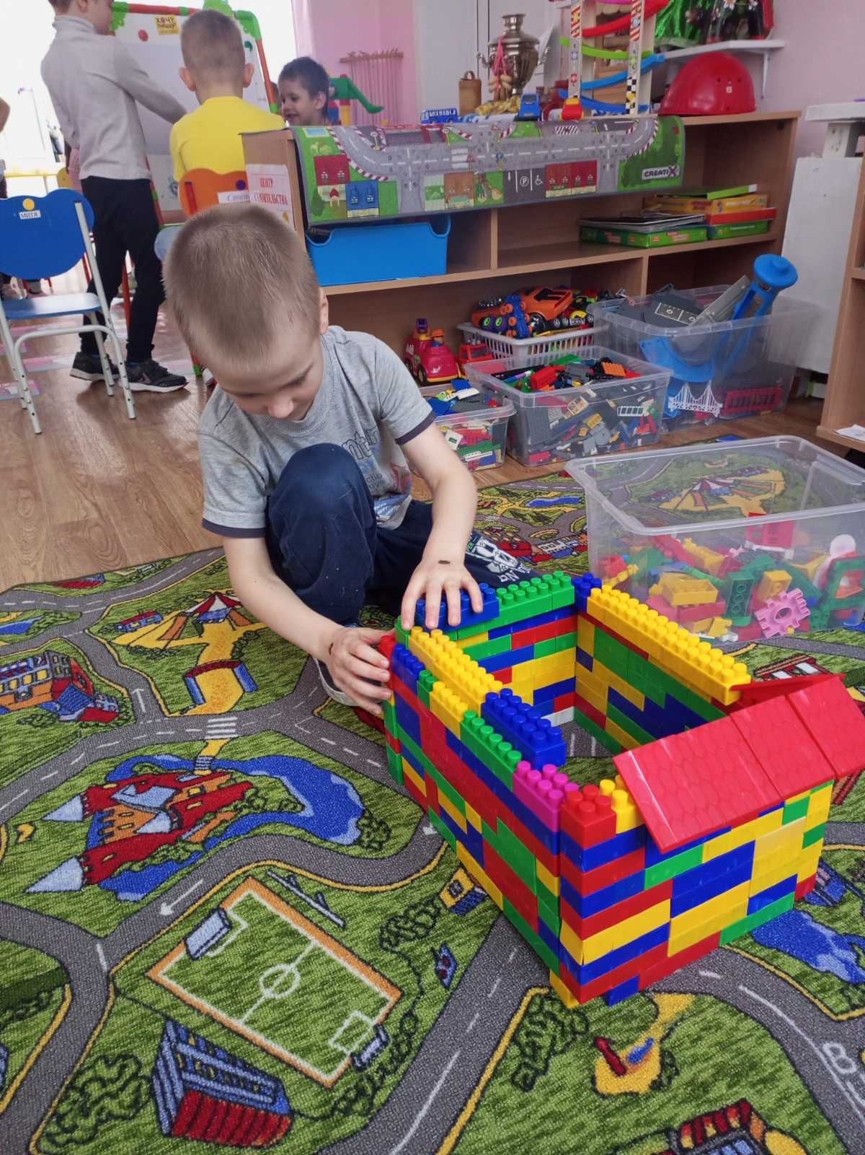
Центр строительства Внесены разные виды конструктора, схемы для построек (каток, лыжная база)

Slide 8
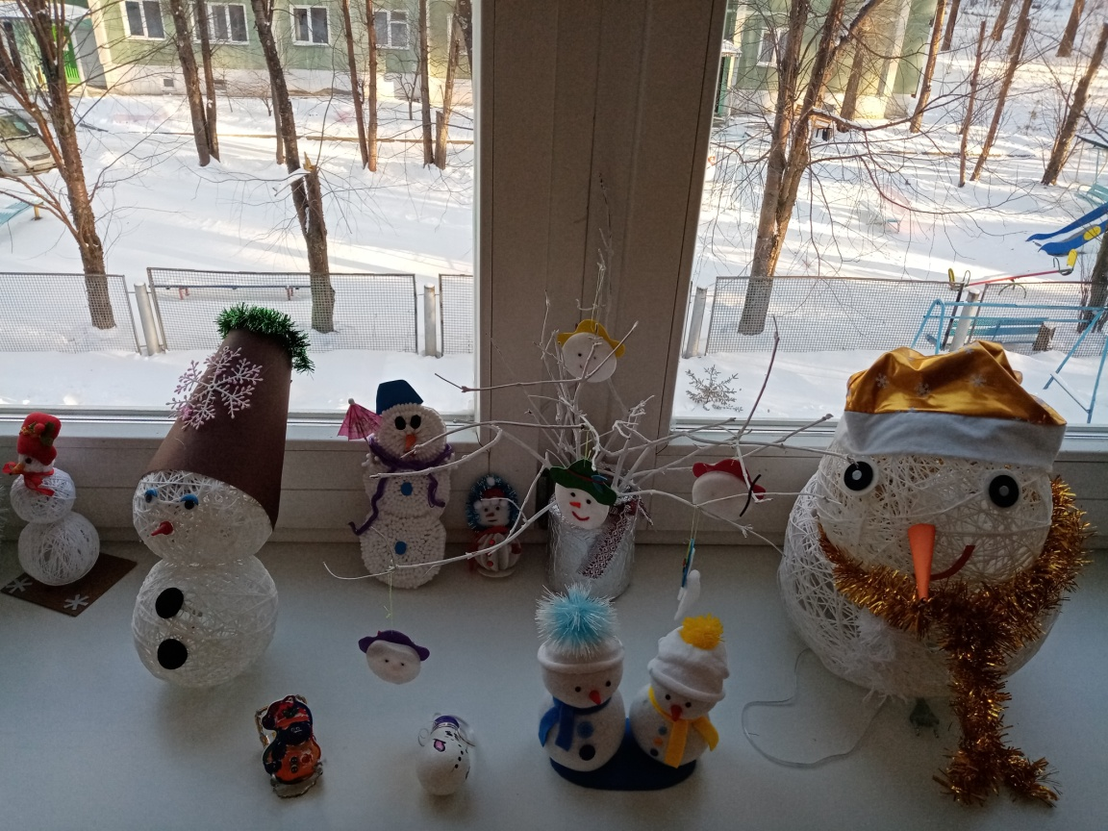
Взаимодействие с родителями Помощь в оформлении выставки по теме: «Зимние забавы»

Slide 9
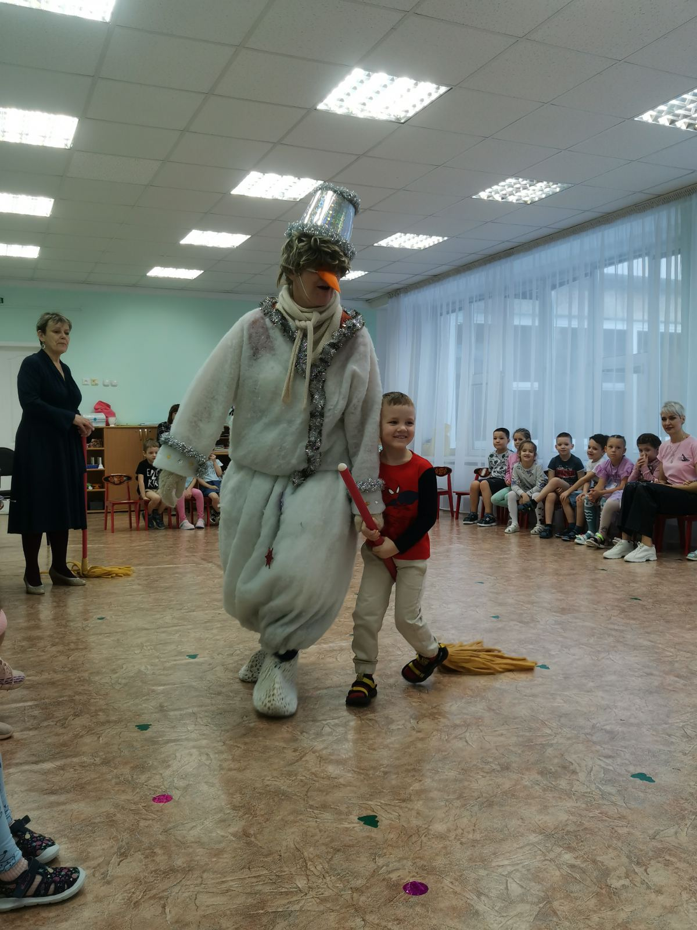
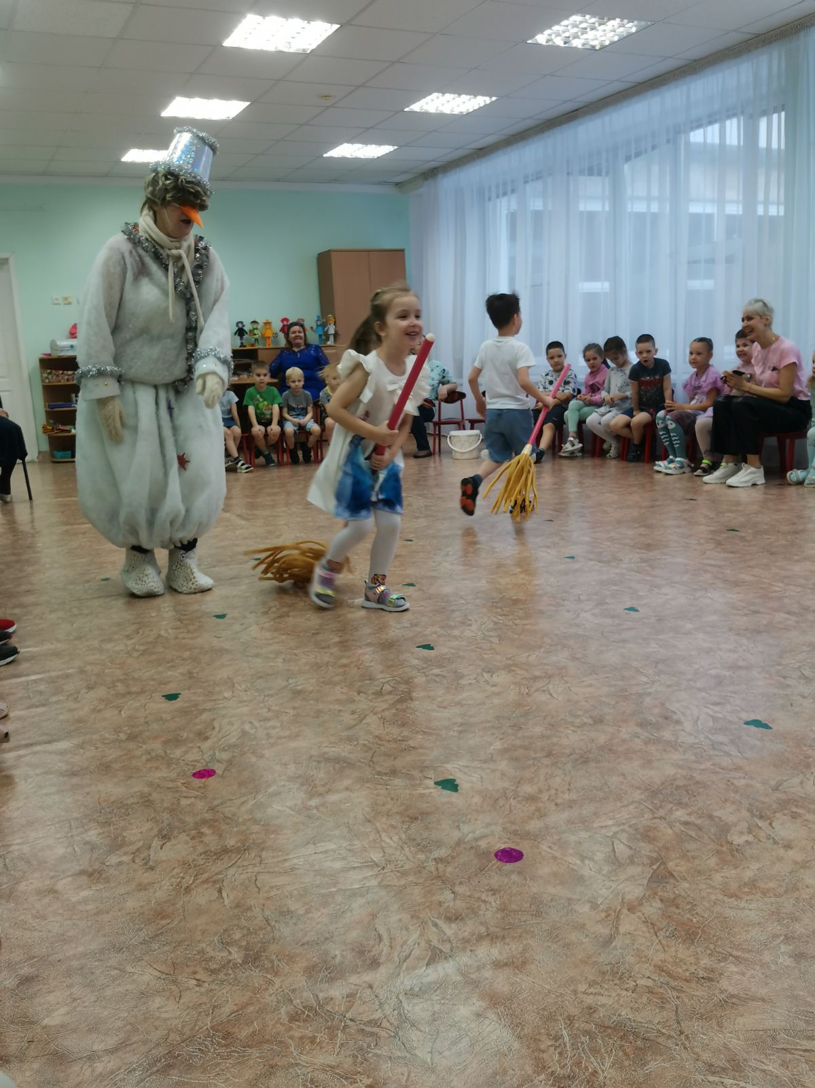
Итоговое мероприятие: Развлечение «Зимние забавы»

